Slide 1
Windows 下使用 Swig 編譯 C/C++ 連結 Python

Slide 2
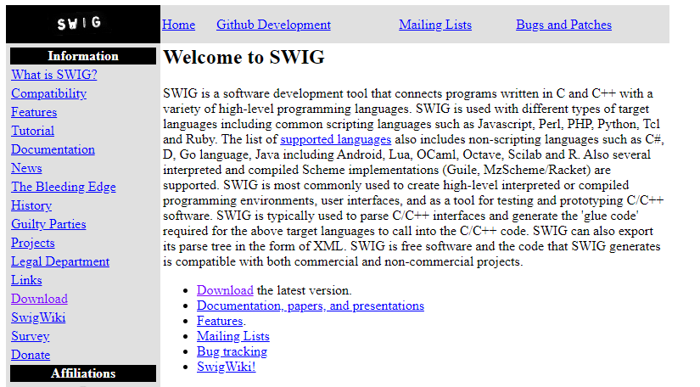
步驟1. 到官網下載 Swig
連結: http://www.swig.org/
點選 Download 連結

Slide 3
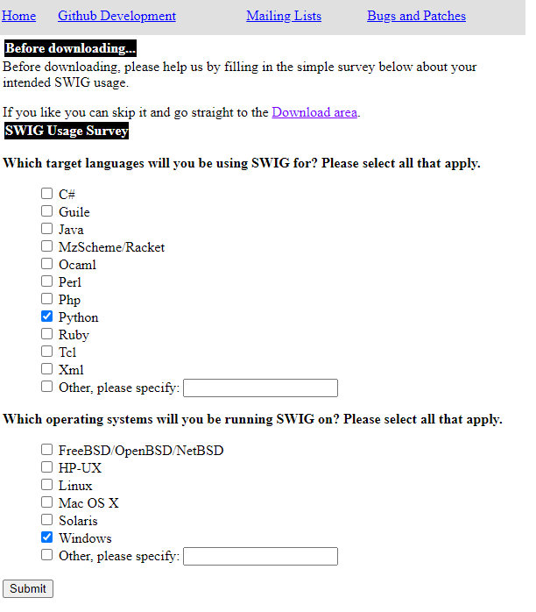
步驟1. 到官網下載 Swig
點選 Python(或者需要的語言)以及平台(這裡為 Windows)，最後 Submit
按照順序點選這三個

Slide 4
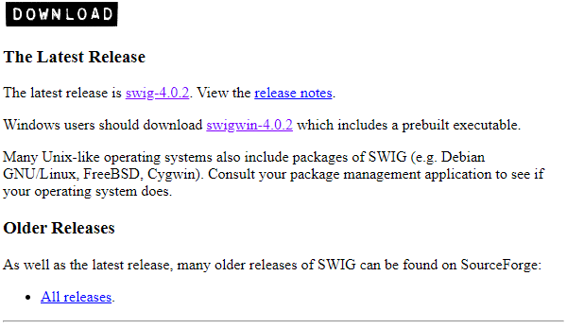
步驟1. 到官網下載 Swig
點選 Download area 後，選擇版本就會開始下載。

Slide 5
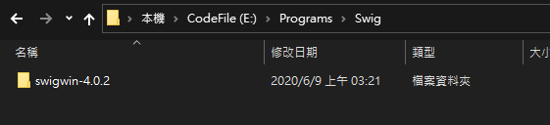
步驟1. 到官網下載 Swig
下載完為壓縮檔，解壓縮到想要的路徑。
這裡的路徑為 E:\Programs\Swig\

Slide 6
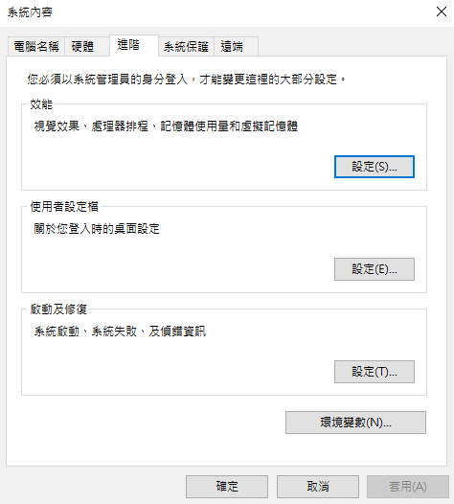
步驟1. 到官網下載 Swig
將路徑新增到系統變數裡的 PATH。
按 Win + S 開啟系統搜尋功能 => 輸入編輯系統環境變數 => 點選環境變數

Slide 7
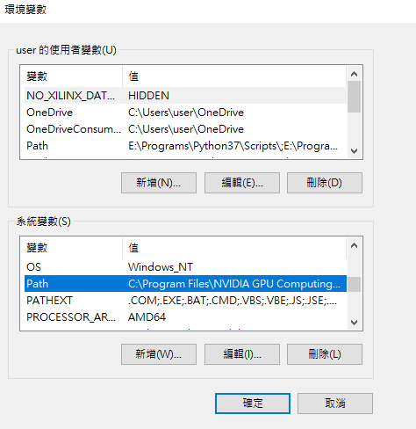
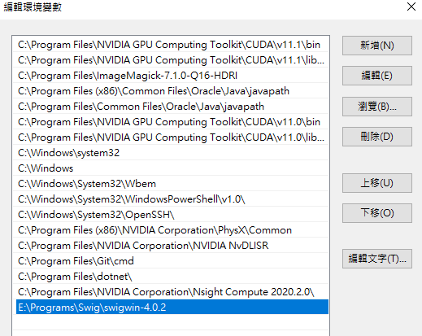

步驟1. 到官網下載 Swig
將路徑新增到系統變數裡的 PATH。
在系統變數裡找到 Path => 點選編輯 => 點選新增 => 將有存在 swig.exe 的資料夾路徑放入
(新增完了就按下確定)
這裡的路徑為 E:\Programs\Swig\swigwin-4.0.2

Slide 8

步驟2. 撰寫 C 語言檔案
使用 Dev C++ 撰寫 C 語言檔案
需要寫三份檔案(xx.cpp、xx.h、xx.i)
例如: testH.h 裡面使用一個名為 foo 的 function 且傳入兩個值。

Slide 9
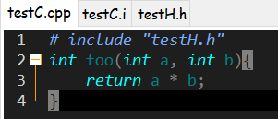
步驟2. 撰寫 C 語言檔案
接著創建 testC.cpp 裡面使用一個名為 foo 的 function 且傳入兩個值並相乘回傳結果。
記得要 include “xx.h” 的檔案

Slide 10
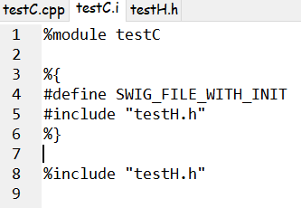
步驟2. 撰寫 C 語言檔案
最後撰寫 testC.i 檔，和 python 連接的部分
這裡的 %module 是最後 python 要 import 的模組名稱
這裡的 %{ …%} 放入 C 語言的標頭文件 header file(通常為 .h 檔案)
最後的 %include 放入 C 語言要封裝的函數和變數

Slide 11
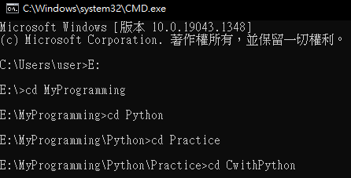
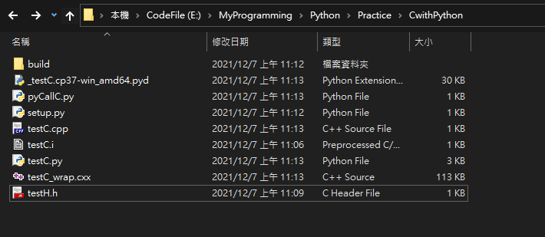
步驟3. 使用 swig 編譯 C 檔案
打開 cmd(命令提示字元)，到存放 C 檔案的目錄底下。
這裡的路徑為: E:\MyProgramming\Python\Practice\CwithPython

Slide 12
步驟3. 使用 swig 編譯 C 檔案
這裡為 .i 的檔案名稱
打上 swig -c++ -python testC.i
編譯完後會產生 testC_wrap.cxx、testC.py
若為 C 語言則不需要打 -C++ 的內容。 swig –python filename.i 即可

Slide 13
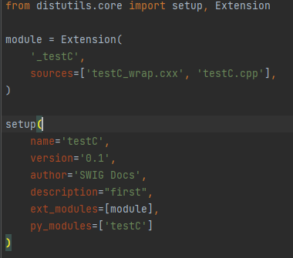
步驟4. 撰寫 Python 安裝檔案
使用 Pycharm 創建一個 setup.py 檔案
Extension 是擴展模組的名稱，第一個用 _ 底線命名，
sources 部分為剛才 swig 產生的 testC_wrap.cxx 檔、和原本 C 語言的 .cpp 檔
Setup 安裝成模組包，name 是模組包的名稱，ext_modules 是 Extension 的變數名稱
py_modules 需要打包的模組列表，其餘參數隨意。

Slide 14
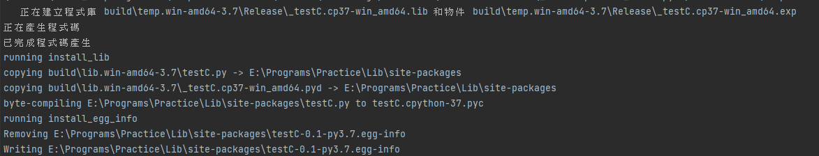
步驟4. 撰寫 Python 安裝檔案
使用 Pycharm 終端機上執行 setup.py 。
成功時會出現以下訊息。

Slide 15
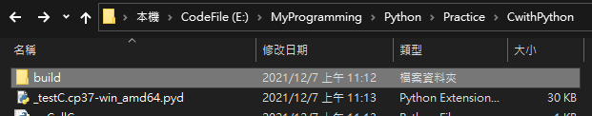
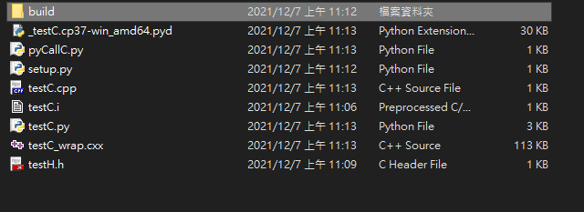
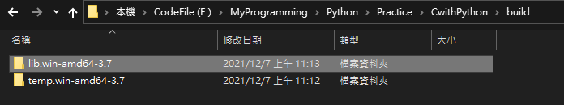

步驟4. 撰寫 Python 安裝檔案
接著在 build 底下的 lib.win-amd64-3.7 資料夾裡面(3.7 為 python 版本)的檔案抓出來。
放到想要使用的地方，其餘的和 python import 模組方式相同
(testC.py 直接覆蓋沒關係)

Slide 16
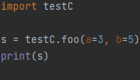
步驟5. 撰寫 Python 主程式 import 模組
寫 python 主程式測試剛才的模組
完成!!!

